Slide 1


Multi-Modal Self-Supervised Learning for Recommendation
HUAZHONG UNIVERSITY OF SCIENCE AND TECHNOLOGY
WWW 2023
明德厚学 求是创新

Slide 2
研究背景与主要工作
动机
现实世界中用户和物品交互标签是非常稀疏的，基于有监督学习的方法难以准确获得用户的偏好；
用多模态特征辅助丰富item表征的方法在稀疏数据集上的表现缺乏鲁棒性
主要工作
引入自监督任务缓解数据稀疏性：1）增强模态内容相关的用户交互偏好；2）学习跨模态的依赖
引入对抗任务实现：1）协同信号到模态特征的知识迁移；2）多模态之间的关系建模

Slide 3
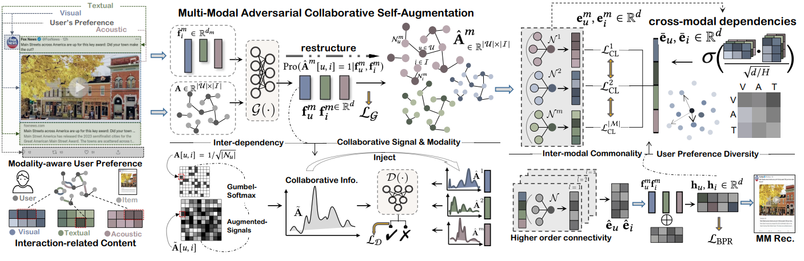
模型整体框架
多模态对抗自增强
  模态引导的交互生成器G
  交互信息判别器D
  推荐场景下稀疏数据的对抗任务难点应对
  对抗优化
跨模态的对比学习
  跨模态视图的构建
  跨模态对比损失
Notes:
MMSSL的对抗自监督任务促使模态视图向交互视图对齐，从而向模态特征中注入协同信号
生成器G首先通过输入的特征为各个模态生成模拟的交互图，然后输出到判别器D中判别输入是真交互信息还是G生成的信息。这个模块将分为四个部分
还设计了对比学习来建模模态之间的依赖

Slide 4

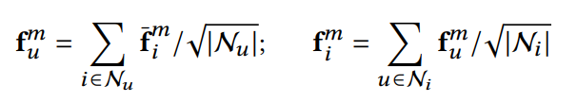

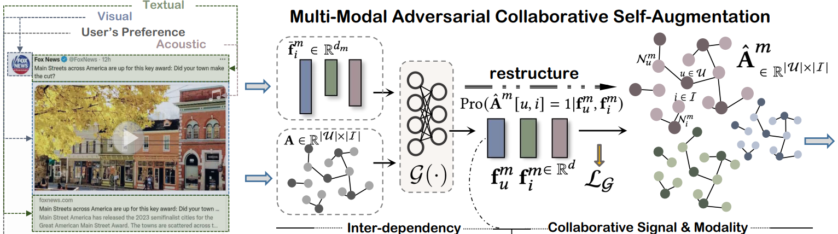
多模态对抗自增强
模态引导的交互生成
Notes:
所谓生成器是通过根据模态特征来模拟用户可能的交互。这样做的目的是为了捕捉模态相关的用户交互偏好。item 拥有高维的原始特征，因此为了充分地挖掘协同信号，首先通过它经 GNN 得到 user 得 feature 表征，然后 user feature 再过一遍 GNN 以得到最终用于生成交互边的 item feature 表征。充分挖掘协同信号

Slide 5
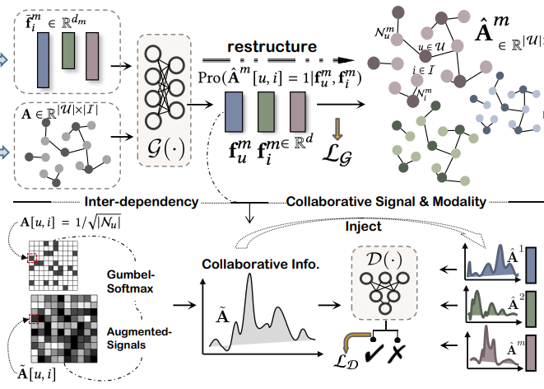
多模态对抗自增强
交互信息判别器
邻接矩阵的一行
插值
Notes:
判别器：鉴别模态特征生成的交互与真实交互，通过得到能够迷惑判别器D的交互，模态特征能够被注入更有效的协同信号
在MMSSL中，判别器就是多层的MLP
在上一步生成的邻接矩阵A尖将作为fake data输入到判别器中

Slide 6
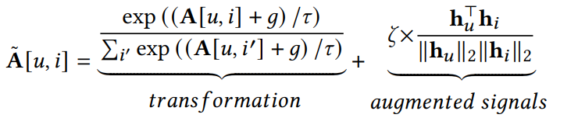
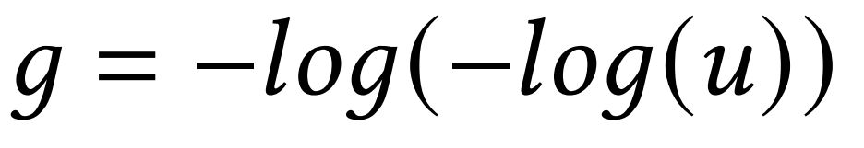
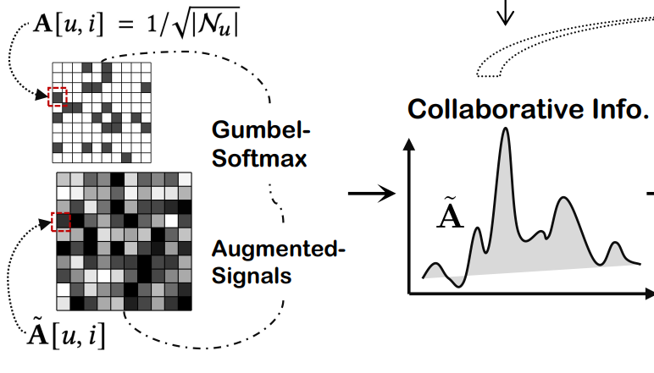
多模态对抗自增强
推荐场景下稀疏数据的对抗任务难点应对——Bridge the Distribution Gap.
Notes:
为了减小 real data 和 fake data 的分布的差异并使模型易于收敛，MMSSL 使用 Gumbel-Softmax 将原始的离散的交互转化成连续的分布。具体的计算方式如下：
为了进一步减小分布的差异，并加入切合模型预测交互的分布，MMSSL 用最终被 BPR Loss 约束的 embedding 生成既趋近于真实又符合模型预测分布的模拟交互。
通过gumbel-softmax可以生成概率相似的连续向量

Slide 7
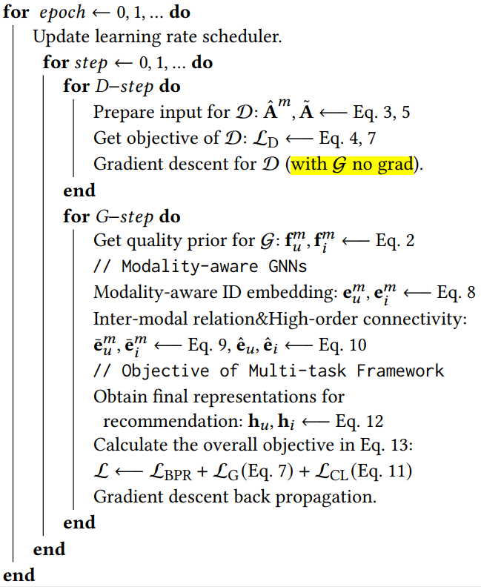
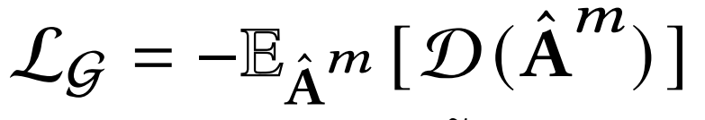
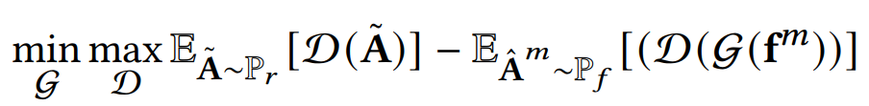

多模态对抗自增强
对抗任务损失函数
Notes:
MMSSL 的对抗自监督任务是通过将模态 feature 生成交互向 real data 来捕捉协同信号和模态内容之间的依赖。而这个分布对齐的过程则由生成器 G 和判别器 D 的分阶段训练和对抗优化过程得到
为了使得对抗模型更容易收敛，MMSSL 引入了 WassersteinGAN-GP 的做法。将 real data 和 fake data 的线性插值引入计算过程能够进一步缓解数据稀疏的推荐场景下的数据分布差差异的问题。

Slide 8
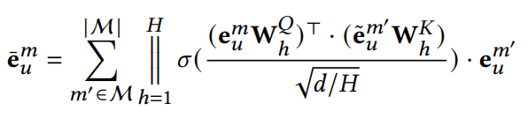

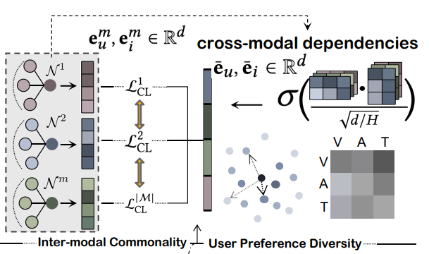


跨模态对比学习
跨模态视图的构建
Notes:
首先，MMSSL 进行多模态 view 的构建，具体的做法是将 embedding 过对抗 SSL 任务学到的 modality-speific 的交互的邻接矩阵。这里需要鉴别的一点是，之前的 GNN 是为了给 modality-specific feature 注入协同信号，而这里的 GNN 是为了给 embedding 注入模态相关的交互偏好。接下来，为了得到 high-order 的融合多模态的信息，MMSSL 在多层的 GNN 之后使用了 mean:针对user而非item。让item端尽量保留模态内容本身的特性。User强调跨模态信息

Slide 9
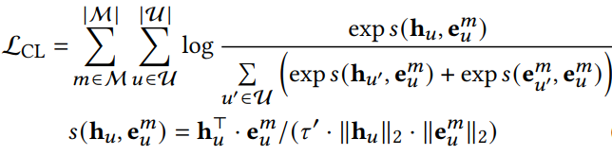
跨模态对比学习
跨模态对比损失
Notes:
对比学习过程引入 InfoNCE，具体计算过程如下：
为了在同一个超空间下对比，MMSSL 在对比损失函数计算之前会首先进行归一化

Slide 10

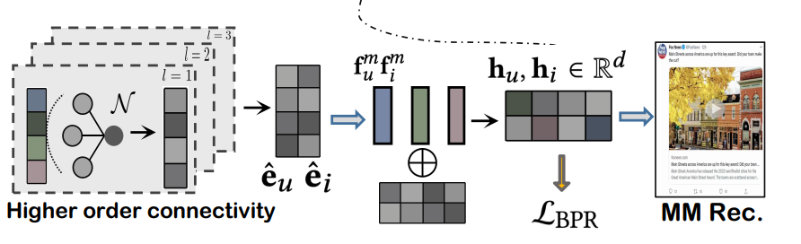
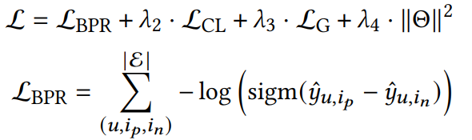
多任务模型训练
Embedding表征
模态内容表征
Notes:
MMSSL 设计的两个 SSL 任务分别是对 feature 和 embedding 进行的，即，对抗 SSL 是作用于 feature，而对比 SSL 是针对 embedding。所以，MMSS 的自监督任务从技术的角度讲，是分别增强了两种表征

Slide 11
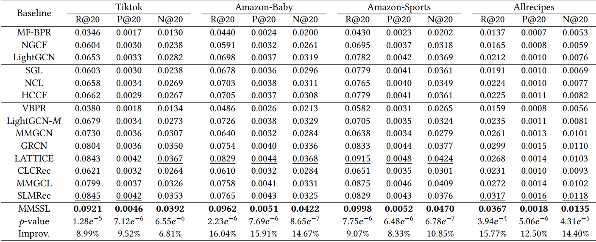
实验结果
Notes:
Baseline: GNN、自监督、多模态推荐。
绝大部分多模态推荐的方法优于自监督的方法，证明多模态信息的重要性。

Slide 12
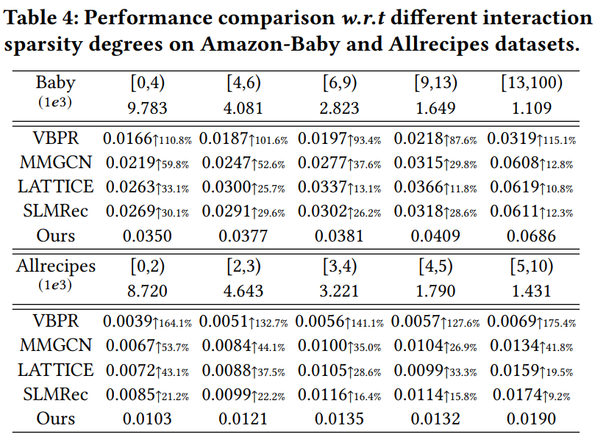
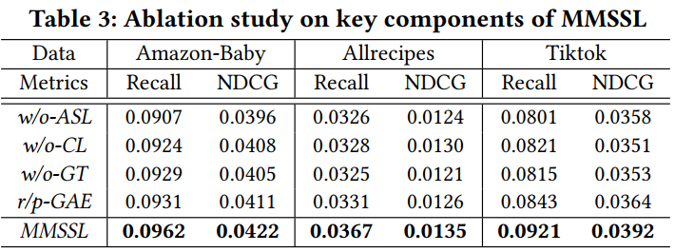
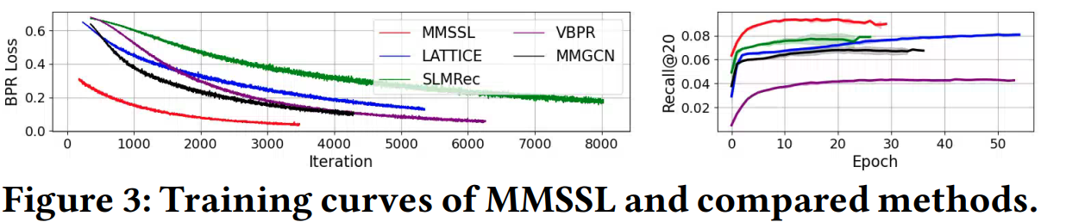
实验结果
Notes:
w/o-ASL: 去掉对抗生成自增强（增强feature表征）
w/o-CL:去掉跨模态的对比学习（增强embedding表征）
w/o-GT：去掉Gumbel-softmax
r/p-GAE：用图自动编码器（负对数似然最大化交互边的信息）以替代对抗生成任务来学习多模态的ui关系
MMSSL收敛非常快，证明了多模态自监督信号在模型优化阶段为学习有用的梯度带来了积极的效果，从而加速收敛。相比之下，LATTICE登需要足够的训练标签来学习梯度，在现实场景中受限。

Slide 13
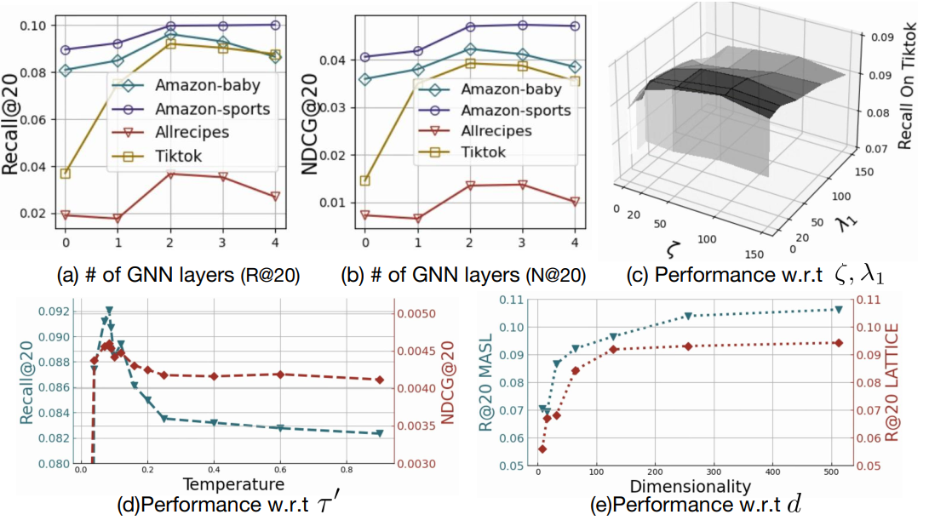
实验结果
Notes:
λ1=1，𝜁 =100 𝜏 = 0.085 d=512

Slide 14
THANKS
华中科技大学2022级 计算机科学与技术学院
明德厚学 求是创新

